Slide 1

KEPEDULIAN DALAM KASIH MENURUT IBRANI 10:24
DAN IMPLIKASINYA BAGI PERSEKUTUAN GENERASI Z (USIA 15-24 TAHUN)
DI GEREJA BETESDA INDONESIA GATEWAY SIDOARJO
QUINEY ROSE MERIE
NIM: 1801090

Slide 2
LATAR BELAKANG MASALAH
David R. Ray mengatakan bahwa gereja perlu membimbing sekelompok orang untuk menyadari pentingnya ibadah yang penuh kepedulian di dalam jemaat.
Persekutuan pemuda diharapkan dapat menjadi wadah dimana pemuda gereja saling memperhatikan, mengasihi, dan memahami satu sama lain, serta memotivasi untuk bertumbuh dalam Kristus dan melakukan Firman Tuhan.
Komunitas yang kuat dapat mengurangi tingkat keinginan bunuh diri pada pemuda.
Emma Adam: Pemuda generasi Z mudah mengalami stress, disebabkan oleh gaya hidup digital dan kurangnya interaksi sosial dengan dunia nyata.

Slide 3
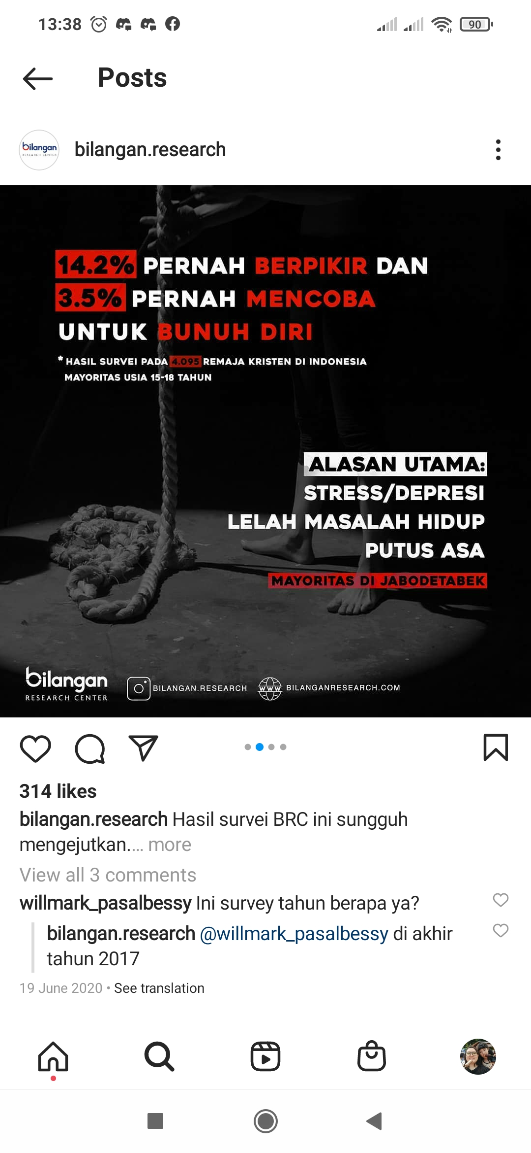
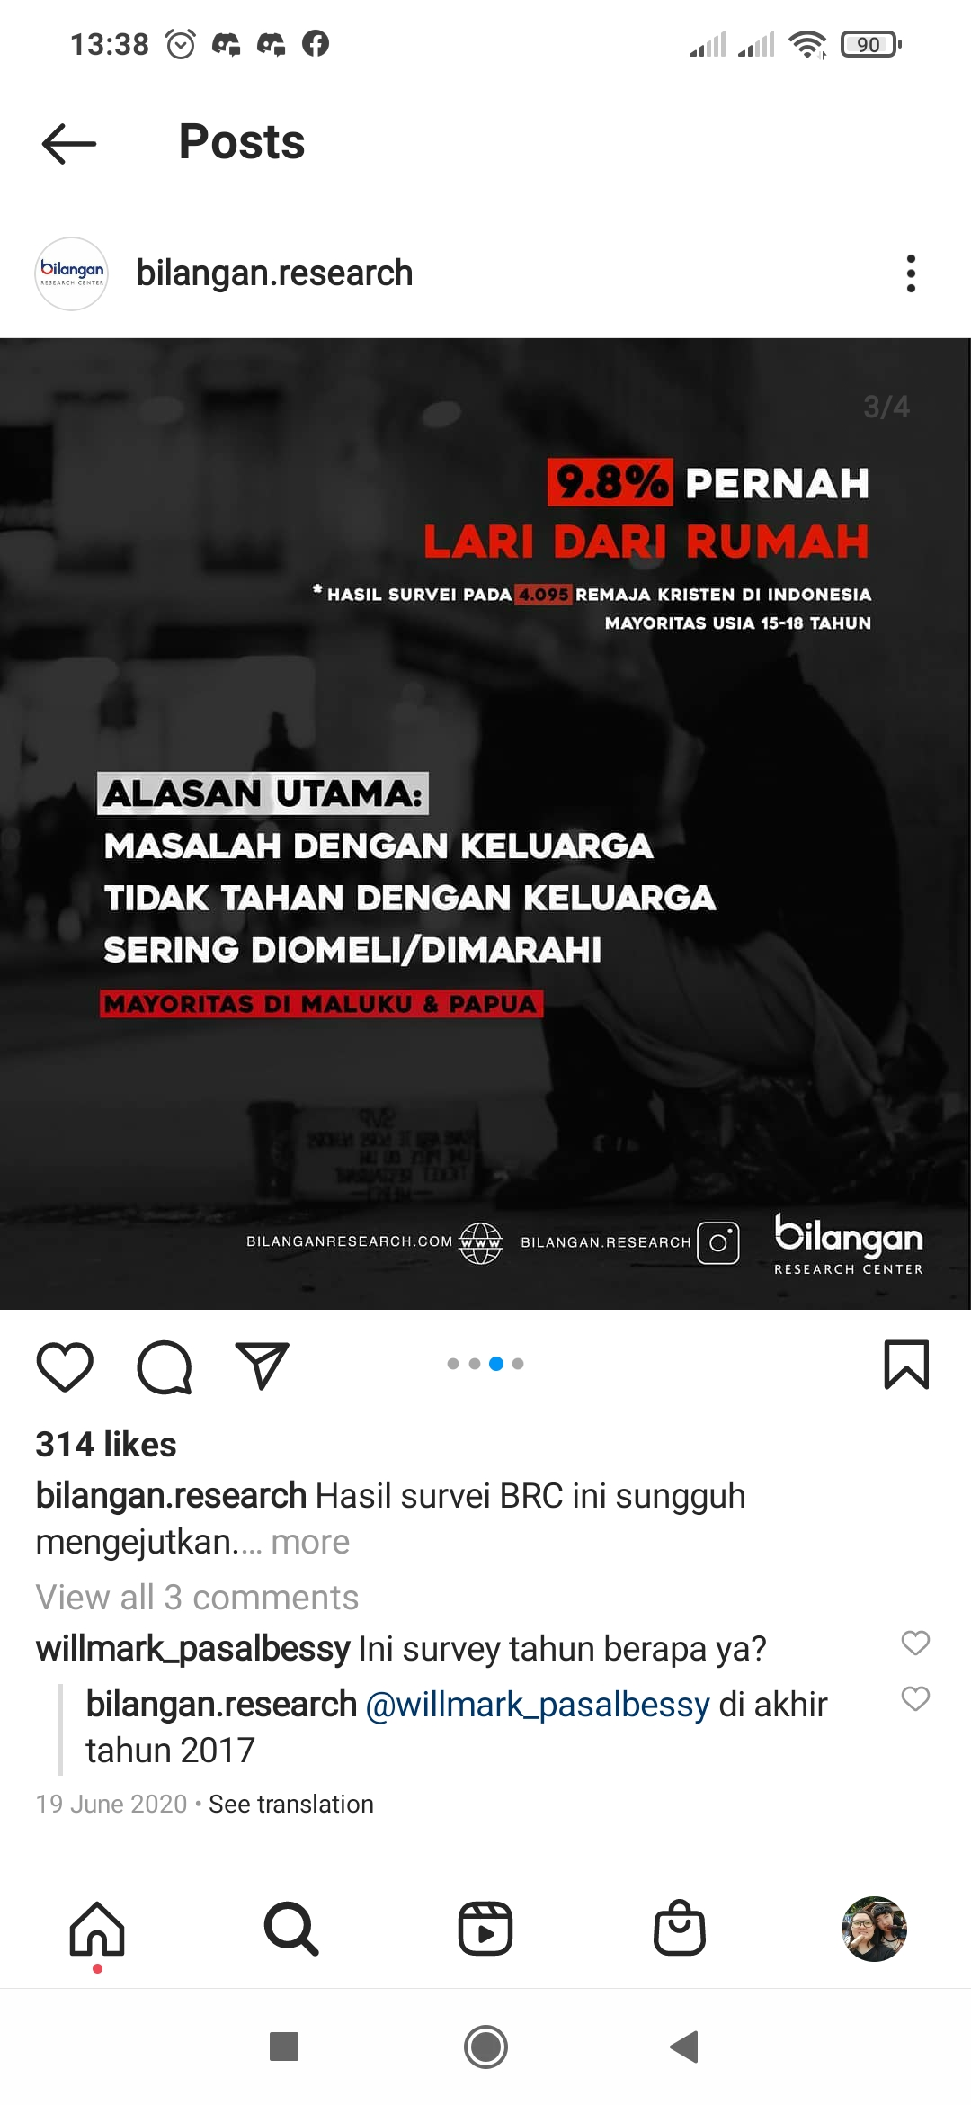
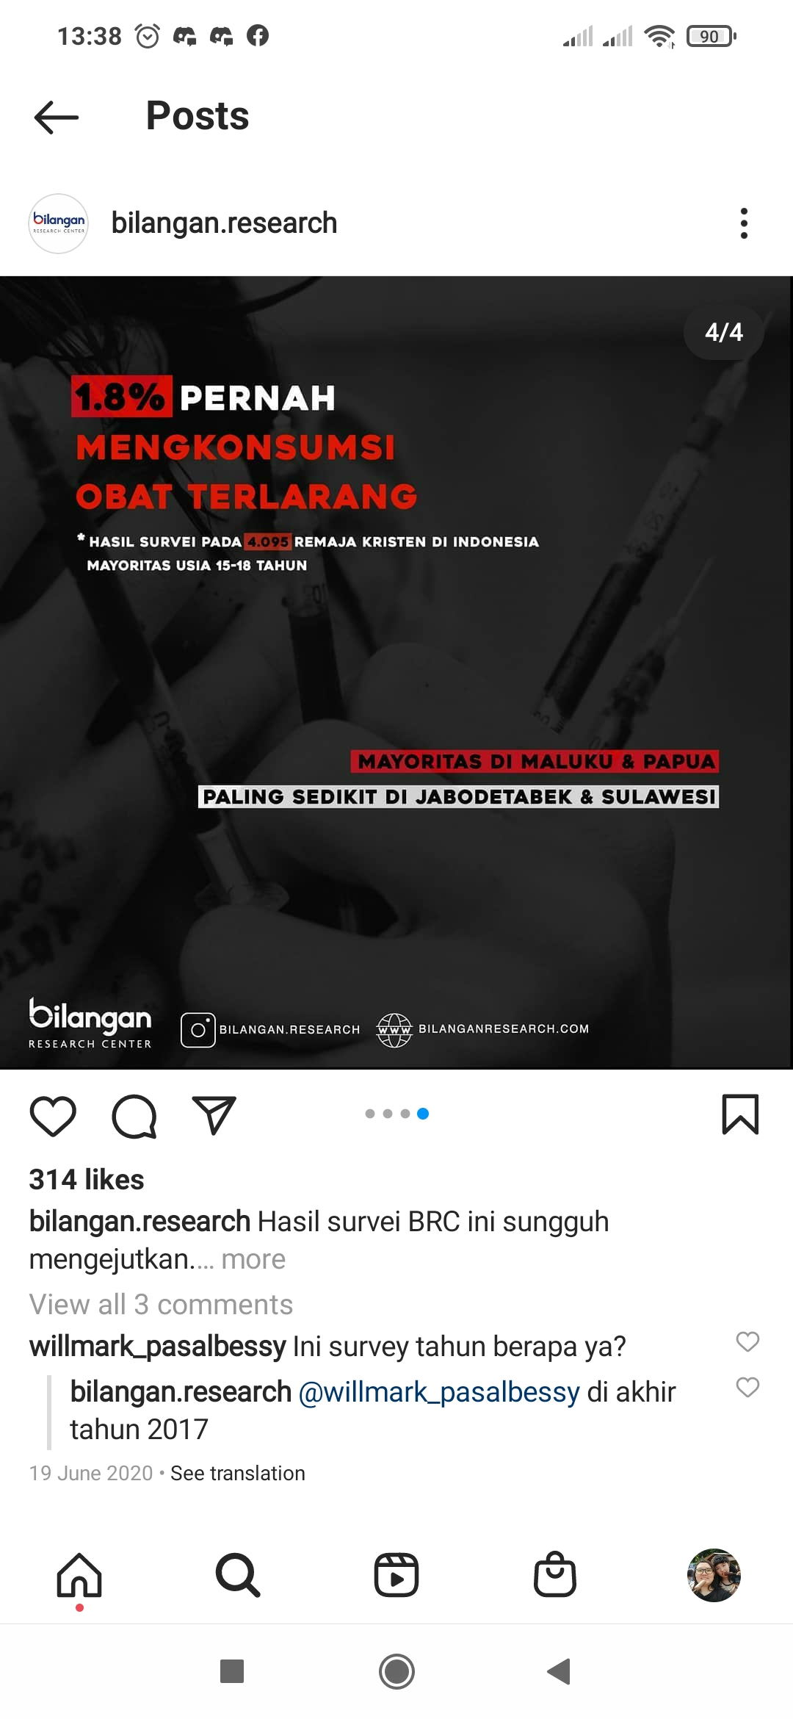
Survey BRC tahun 2018
sumber : Budijanto, Bambang. Dinamika Spiritualitas Generasi Muda Kristen Indonesia. Jakarta: Yayasan Bilangan Research Center, 2018.

Slide 4
BERPIKIR INGIN BUNUH DIRI
Tidak menjawab
1.3%
Ya
14.2%
Stres
Lelah masalah hidup
Putus harapan
Bertengkar dengan saudara
Masalah pribadi
Lelah masalah keluarga
Merasa menyusahkan
Merasa tidak layak hidup
Kecewa dengan orang tua
Banyak masalah
Tidak
84.5%
0%
5%
10%
15%
sumber : Budijanto, Bambang. Dinamika Spiritualitas Generasi Muda Kristen Indonesia. Jakarta: Yayasan Bilangan Research Center, 2018.

Slide 5
JIKA REMAJA TIDAK DIPERHATIKAN
Data KPAI
23% Pencurian
17,8% Narkotika
Statistik Kriminal Perkelahian antar Remaja 2020
2011: 210 kasus
2014: 327 kasus
Media Massa
Kasus pencurian laptop oleh pemuda berusia 16 tahun, 31 Agustus 2018
Kasus tawuran pelajar SMK tahun 2016
13,2% Kejahatan asusila
2018: 584 kasus

Slide 6
FOKUS DAN SUB FOKUS
Kepedulian dalam Kasih Menurut Ibrani 10:24
dan Implikasinya Bagi Persekutuan Generasi Z (Usia 15-24 Tahun)
di Gereja Betesda Indonesia Gateway Sidoarjo
Generasi Z (usia 15-24 tahun)
Kepedulian dalam kasih menurut Ibrani 10:24
Kepedulian dalam kasih menurut Ibrani 10:24 dan implikasinya bagi persekutuan generasi Z (usia 15-24 tahun) di Gereja Betesda Indonesia Gateway Sidoarjo

Slide 7
MANFAAT PENELITIAN
TEORITIS
Menambah wawasan tentang kepedulian dalam kasih menurut Ibrani 10:24 bagi persekutuan generasi Z
PRAKTIS
Bagi pemuda generasi Z
Bagi gembala dan koordinator
Bagi mahasiswa teologi
Bagi orang percaya secara umum

Slide 8
GENERASI Z
Hakikat Generasi Z : sekelompok orang yang dilahirkan setelah tahun 1995 sampai tahun 2010 yang memiliki pola pikir, masalah dan perilaku yang sama, khususnya dalam kaitannya dengan teknologi digital.
Indikator generasi Z : memiliki ambisi besar untuk sukses, menyukai hal yang praktis dan instan, mencintai kebebasan, memiliki percaya diri tinggi, menyukai hal detail, ingin mendapatkan pengakuan, dan mahir teknologi digital.
Generasi Z memiliki kemampuan intelektual yang tinggi dan dapat dikategorikan pintar dan mampu melakukan multitasking.
Generasi Z dikenal sebagai generasi “kesepian” dan rentan terhadap depresi.
Lingkungan sosial generasi Z berfokus di media sosial, sehingga cenderung canggung saat berinteraksi tatap-muka.
Generasi Z juga memiliki keadaan spiritual yang rendah dan memprihatinkan.

Slide 9
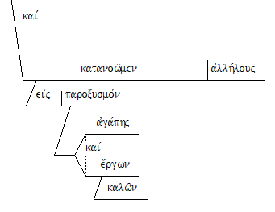
KEPEDULIAN DALAM KASIH MENURUT IBRANI 10:24
Dan marilah kita saling memperhatikan supaya kita saling mendorong dalam kasih dan dalam pekerjaan baik.
Peneliti mendapatkan tiga makna teologis dari kepedulian dalam kasih menurut Ibrani 10:24, yaitu:
Kepedulian adalah nasihat atau keharusan
Kepedulian harus didasarkan pada kasih
Kepedulian harus membawa dampak, yaitu kemauan untuk mengasihi dan melakukan perbuatan baik.

Slide 10
METODE PENELITIAN
Metode : Kualitatif
Tempat : Gereja Betesda Indonesia Gateway di Komplek Pertokoan & Perkantoran GATEWAY Blok D30-D32, Jl. Raya Waru, Sidoarjo.
Waktu : Januari – Juni 2022
Narasumber : Gembala, koordinator Youth, ketua Youth, wakil ketua Youth.
Purposive sampling berdasarkan pengetahuan tentang Firman Tuhan dan kondisi persekutuan Youth di gereja tersebut.
Sumber Data : Catatan hasil wawancara, hasil observasi, dan dokumen gereja
Teknik Pengumpulan Data : Wawancara, Observasi, Pemeriksaan Dokumen
Teknik Analisa Data : Reduksi, Penyajian, Kesimpulan
Pengujian Keabsahan Data : Triangulasi teknik

Slide 11
LATAR PENELITIAN
Gereja ini dimulai dari PD Keluarga Kristus tahun 2000.
Ibadah perdana tanggal 9 November 2003.
Bertempat di Komplek Pertokoan & Perkantoran GATEWAY Blok D30-D32, Jl. Raya Waru, Sidoarjo.
Visi : “Keluarga Melayani”, yaitu kerinduan untuk membawa anak-anak Tuhan bersama dengan keluarga mereka melayani Tuhan.
Persekutuan pemuda, yaitu Youth of Christ GBI Gateway dimulai tahun 2004.

Slide 12
HASIL DAN PEMBAHASAN PENELITIAN
Subfokus 1: Generasi Z (usia 15-24 tahun)
Generasi Z hidup di era digital dan memiliki ketergantungan terhadap teknologi.
Generasi yang cakap teknologi, mengutamakan kepraktisan, dan menyukai kebebasan.
Lebih banyak berinteraksi di media sosial dan lebih mengutamakan gadget daripada lingkungan sekitarnya.
Generasi yang mudah tertekan.
Generasi yang cuek dan apatis.
Kehidupan sosial berfokus di media sosial, sehingga kikuk saat bertatap-muka.
Kurang memiliki kesungguhan dalam hal iman.

Slide 13
HASIL DAN PEMBAHASAN PENELITIAN
Subfokus 2: Kepedulian dalam Kasih Menurut Ibrani 10:24
Saling mempedulikan satu sama lain
N1, N2, N4 mengatakan kepedulian dalam ayat ini menyatakan kepedulian yang saling berbalas
Perhatian memberikan semangat untuk lebih aktif dan produktif
N1 dan N2 mengatakan bahwa kepedulian dimulai dari mengasihi sesama
N1 dan N3 mengatakan bahwa kepedulian harus diekspresikan melalui support kepada sesamanya, yaitu support tenaga, materi, dan doa.

Slide 14
HASIL DAN PEMBAHASAN PENELITIAN
Subfokus 3: Kepedulian dalam Kasih Menurut Ibrani 10:24 dan implikasinya bagi persekutuan generasi Z (usia 15-24 tahun) di GBI Gateway Sidoarjo
Kepedulian adalah hal yang penting
Menanyakan dan mencari teman yang tidak mengikuti ibadah
Saling mengingatkan untuk beribadah
Pernyataan N2 dan N3: menawarkan antar-jemput (sesuai dengan observasi)
Observasi : ada seorang anak pingsan dan langsung ditolong dan diberi makan dan minum
Koordinator dan pengurus akan berusaha membantu menyelesaikan masalah antar pemuda selama mereka mau datang dan mengatakannya.
Berusaha meluruskan kesalahpahaman dan mendamaikan pertikaian
Tidak terlalu ikut campur persoalan asrama asalkan tidak mempengaruhi suasana ibadah

Slide 15
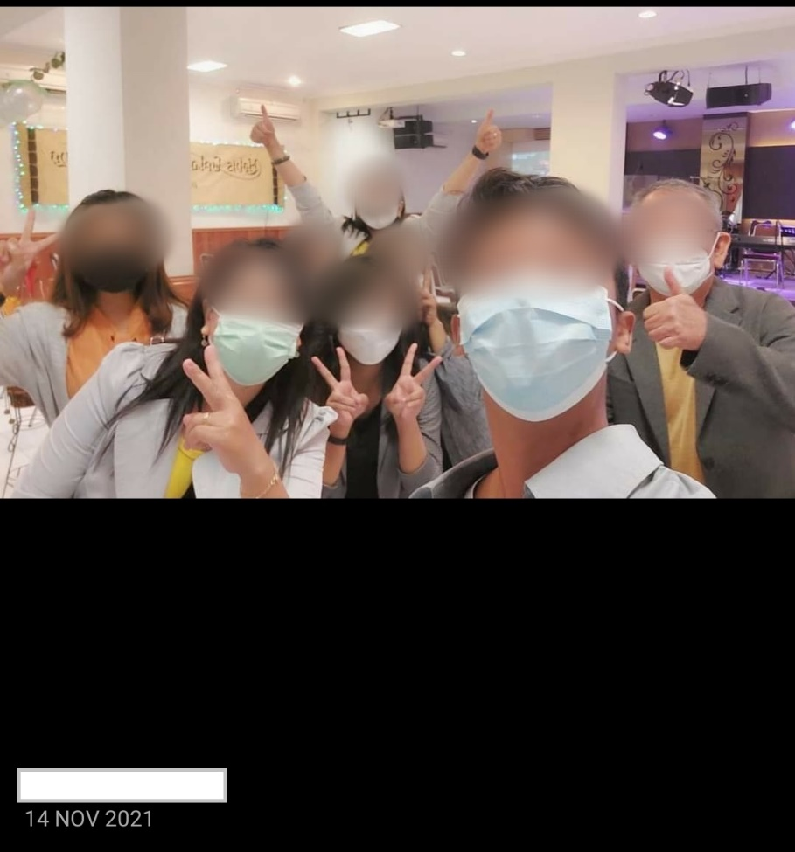
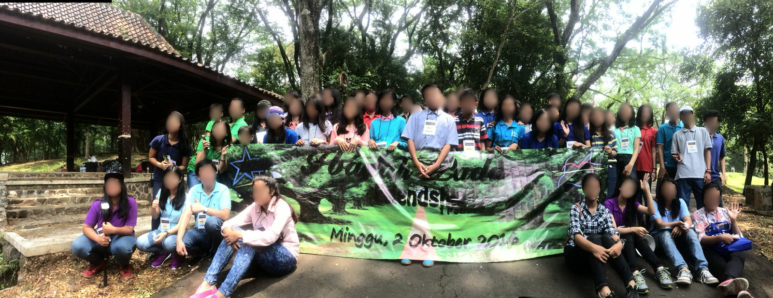
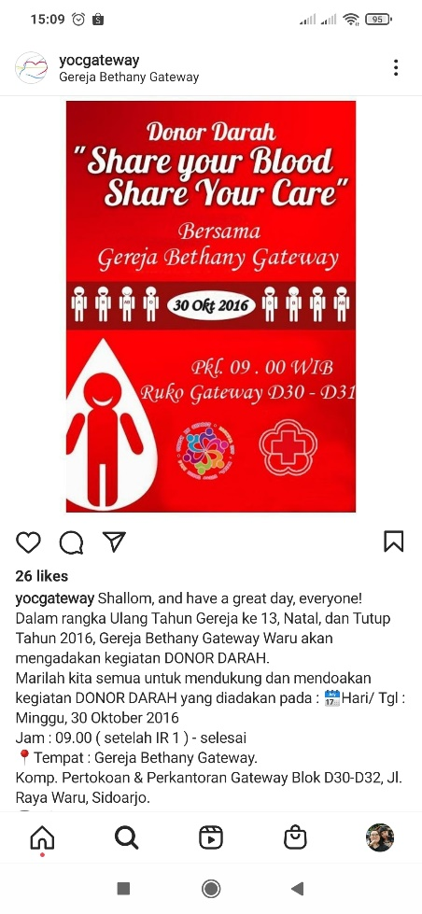
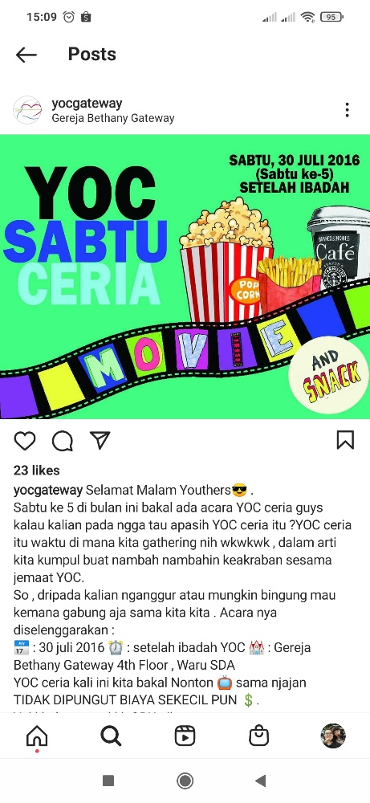
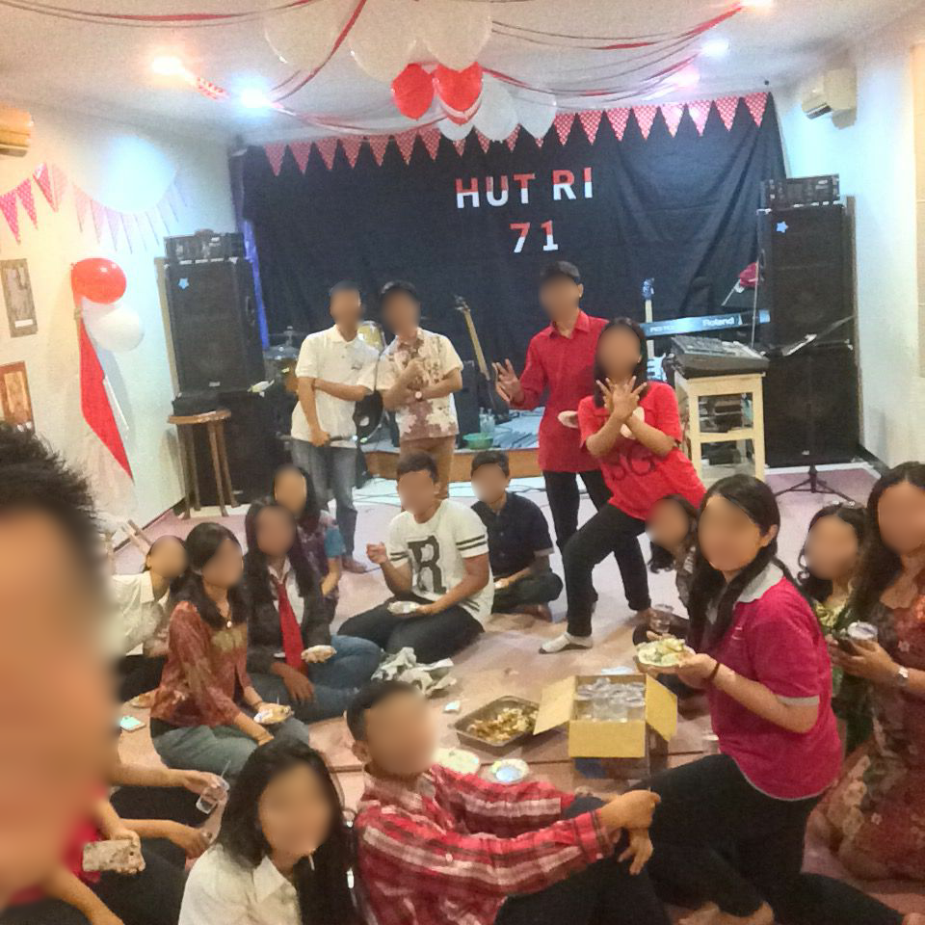
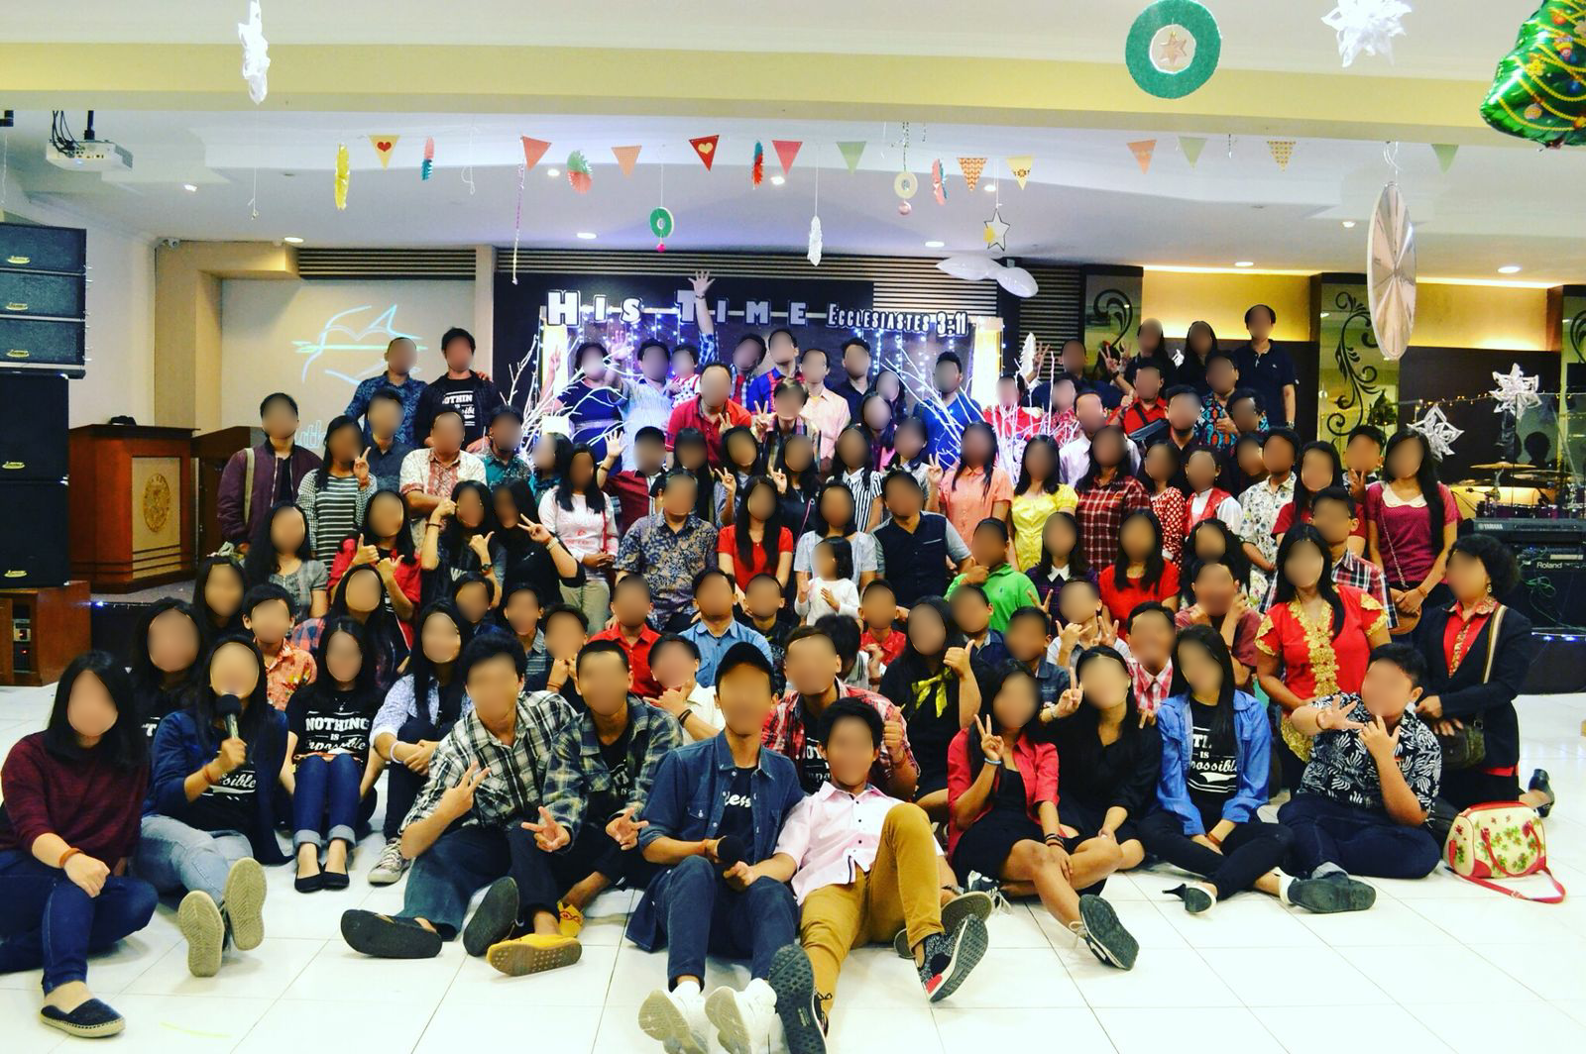
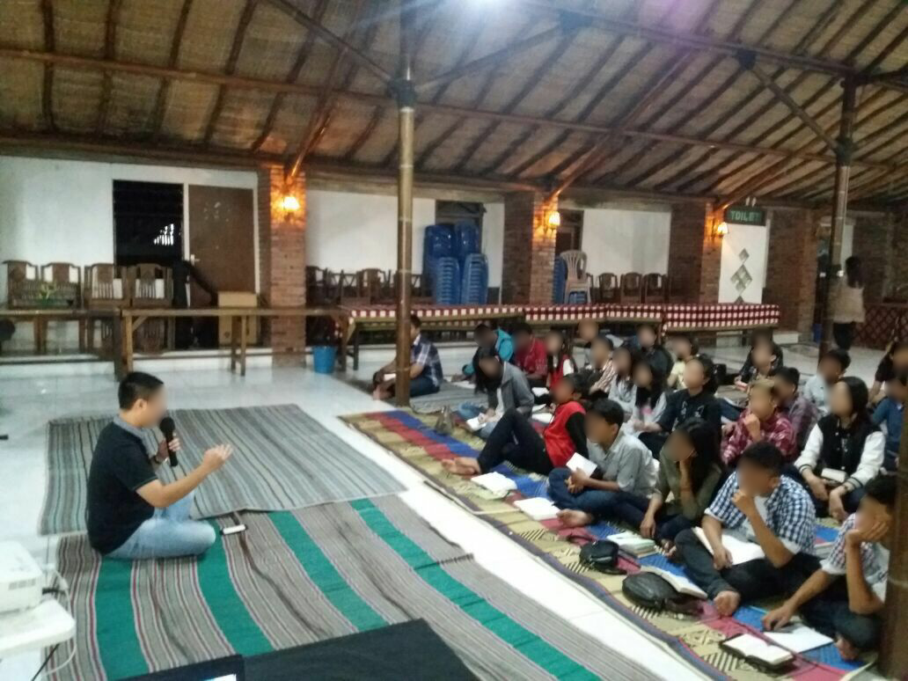
HASIL DAN PEMBAHASAN PENELITIAN

Slide 16
KESIMPULAN
Pertama, generasi Z adalah generasi yang hidup di era digital, mengutamakan kepraktisan dan kebebasan, memiliki ketergantungan terhadap teknologi, kurang dapat bersosialisasi secara tatap muka dan rentan terhadap depresi.
Kedua, kepedulian dalam kasih menurut Ibrani 10:24 berbicara tentang kepedulian yang didasarkan pada kasih dan sanggup membangkitkan kemauan seseorang untuk mengasihi dan berbuat baik. Kepedulian menjelaskan tentang cara untuk mengasihi sesama dengan memberikan perhatian dan bantuan.
Ketiga, pemuda generasi Z di Gereja Betesda Indonesia Gateway memiliki kepedulian dalam kasih. Mereka menunjukkan kepeduliannya dengan tiga macam support, yaitu tenaga, materi, dan doa.

Slide 17
Terima kasih,
Tuhan Yesus memberkati

